Slide 1
Муниципальное бюджетное общеобразовательное учреждение Чистопольская средняя общеобразовательная школа
Государственные символы Республики Крым
Подготовила : воспитатель 1 квалификационной категории
Шамшединова Л.Н.

Slide 2


Slide 3


Slide 4


Slide 5
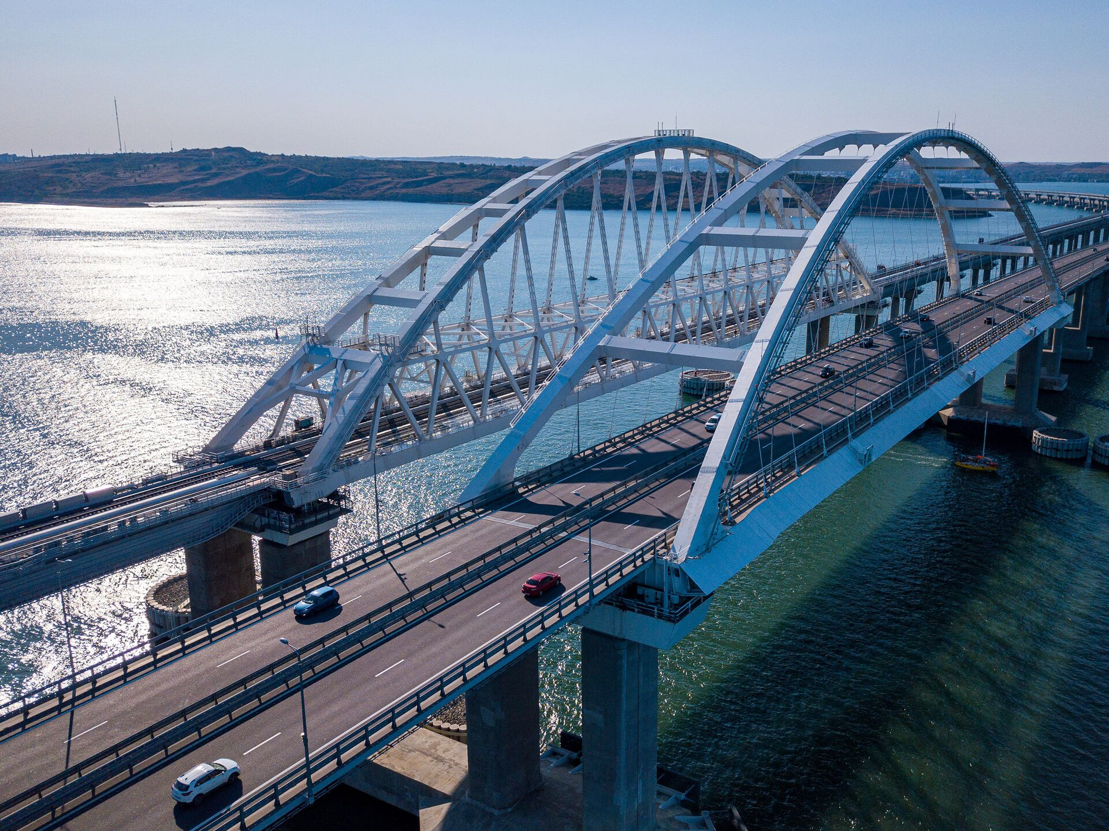

Slide 6


Slide 7
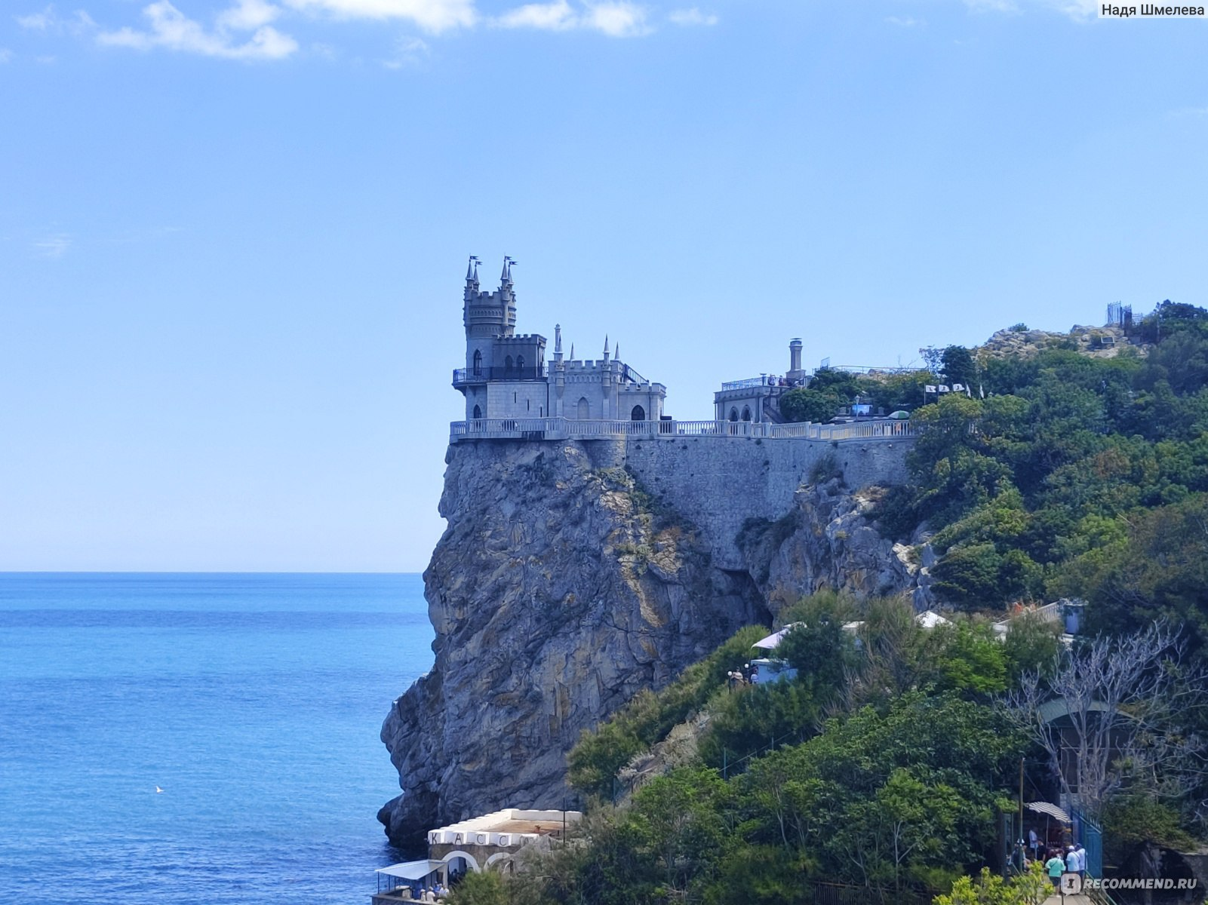

Slide 8
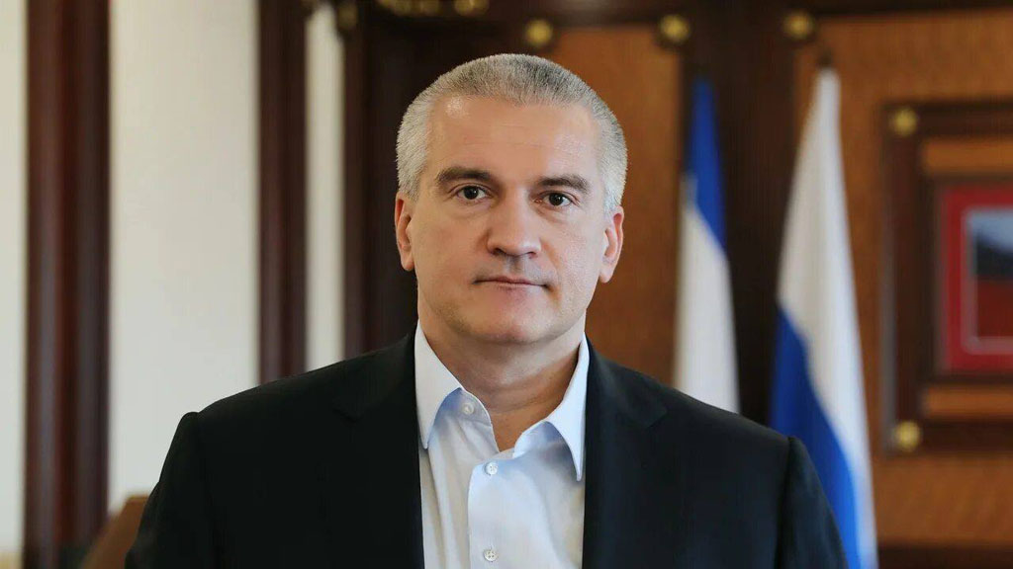

Slide 9
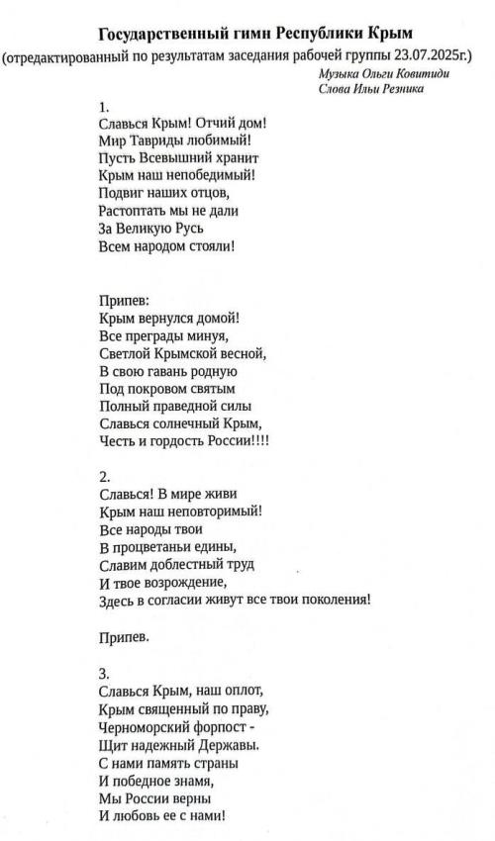

Slide 10
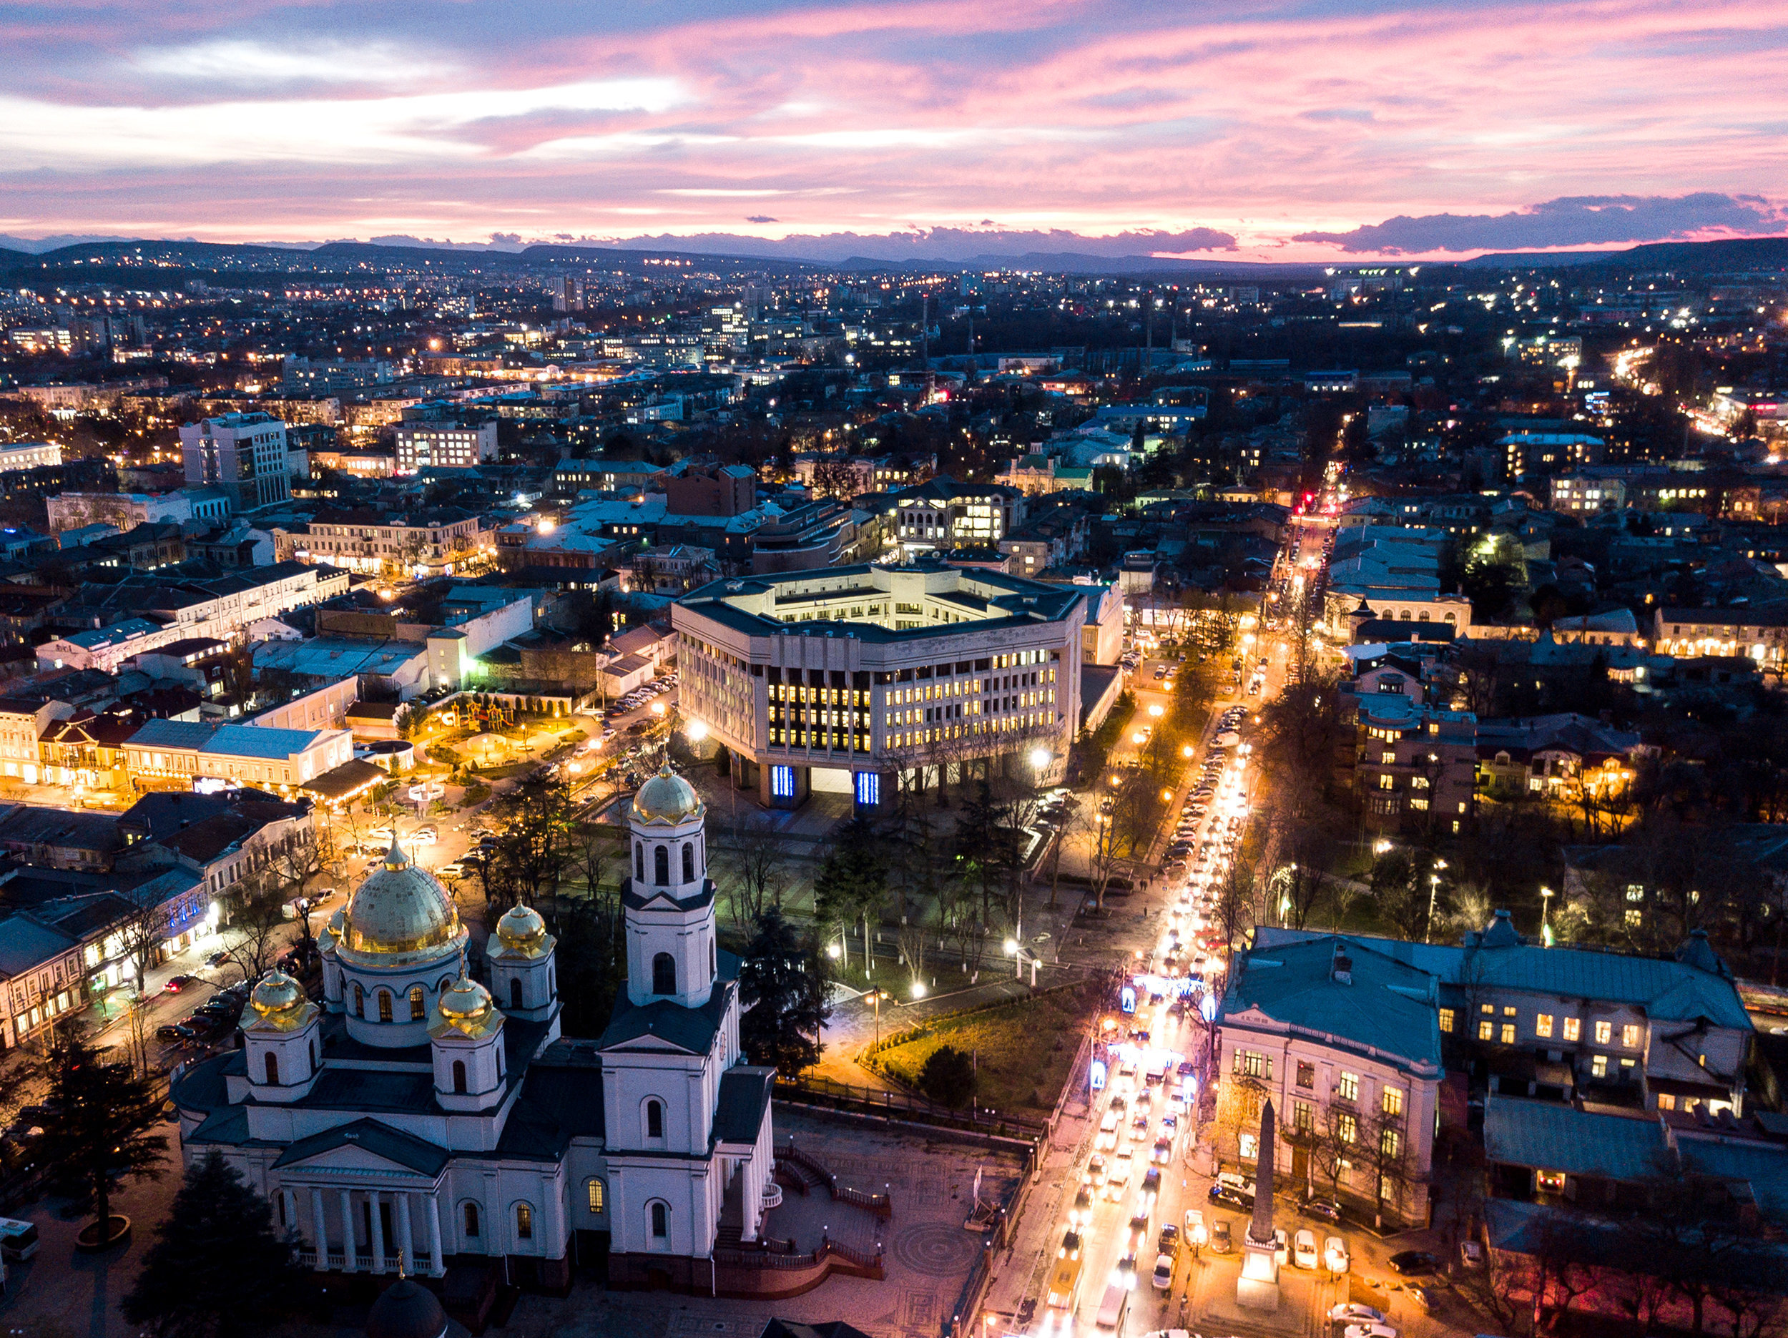
Симферополь

